Slide 1
2024-2025 Nesne Yönelimli Programlama Dersi
Java Programlama

Slide 2
İstisna Yönetimi (Exceptions)
İstisnalar (Exceptions), kod blokları arasında oluşan anormal durumlardır.
Java’da hata istisna yönetimi try-catch-finally blok yapıları kullanılarak gerçekleşir.

Slide 3
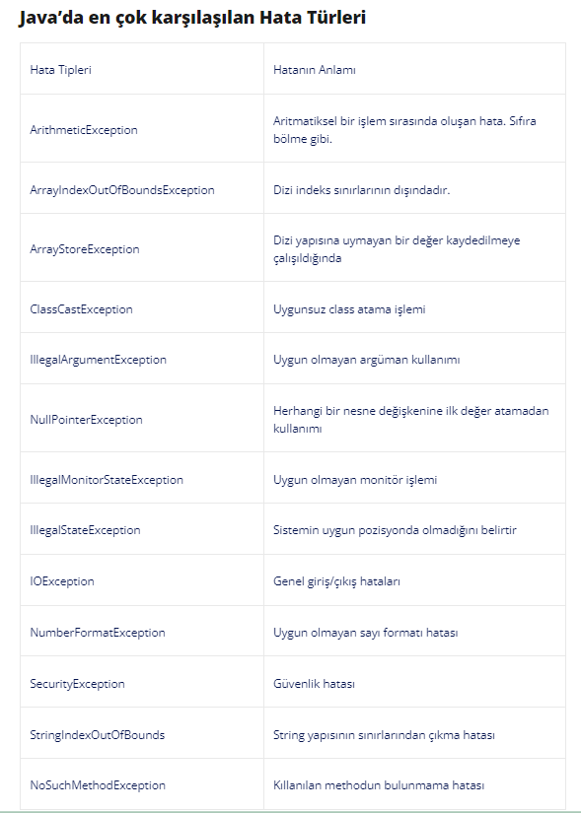

Slide 4
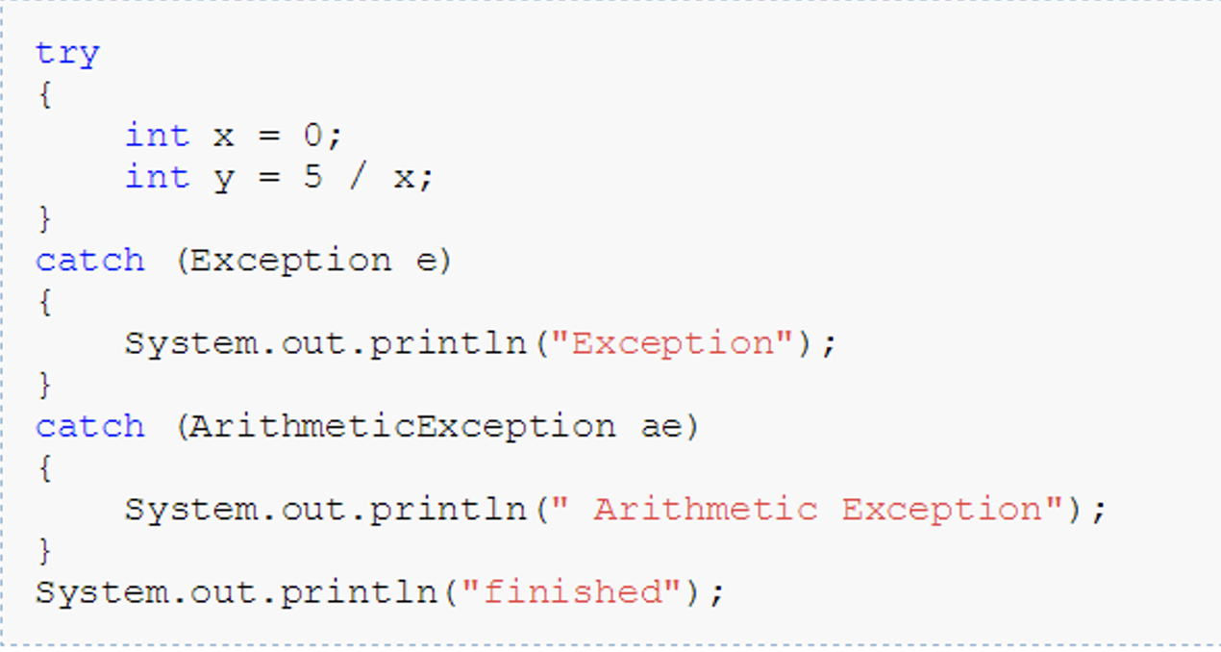
Aşağıdaki programın çıktısı ne olur? Tartışınız.

Slide 5
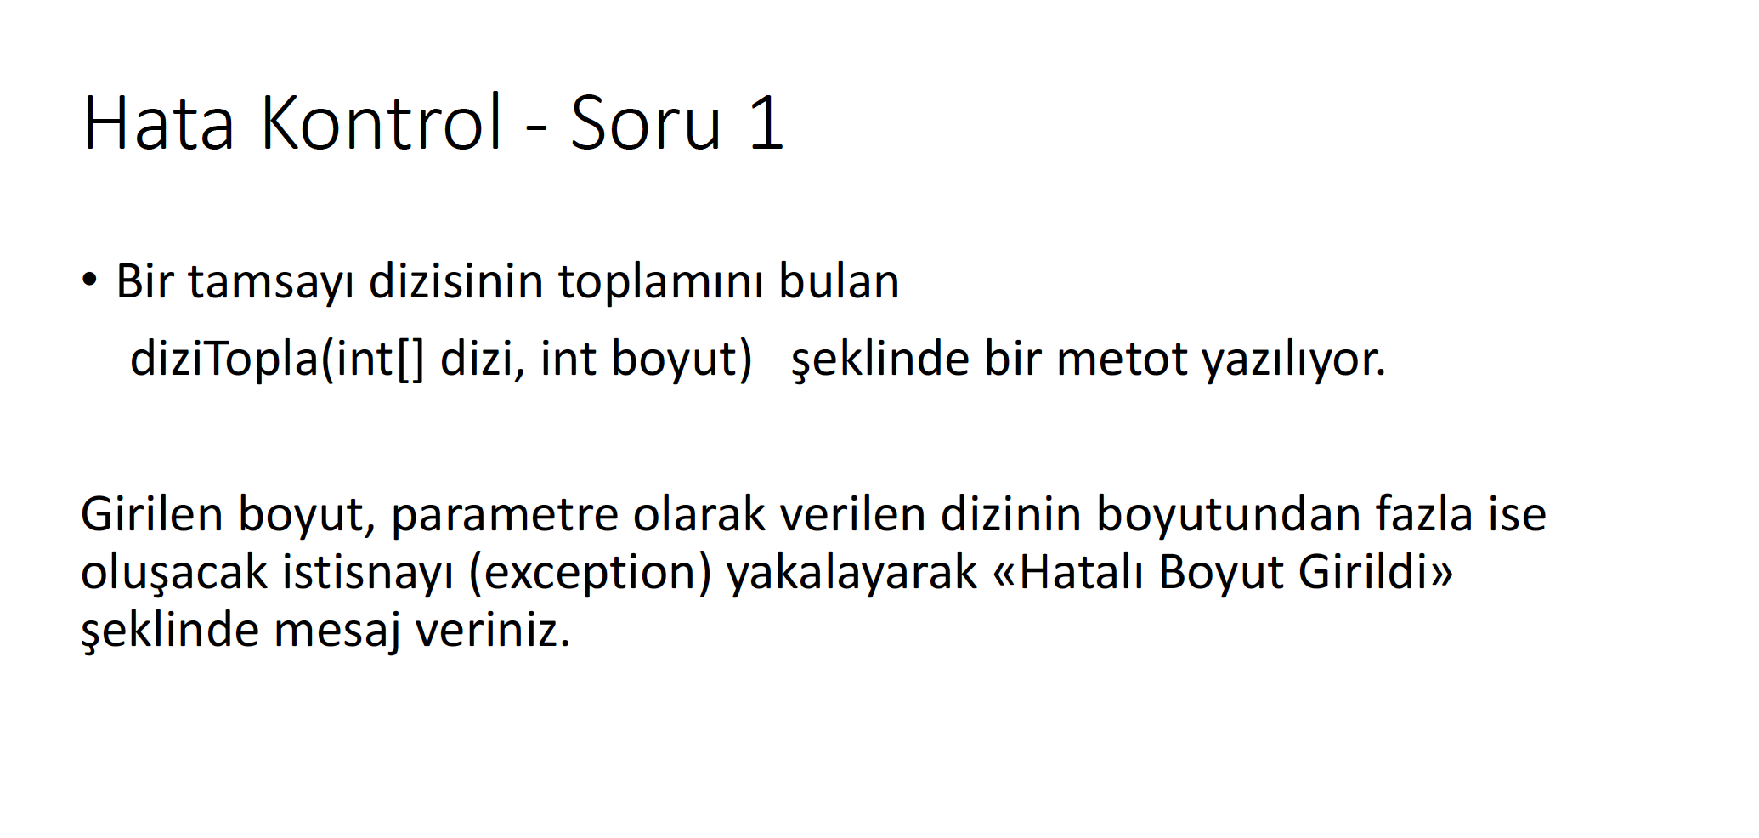

Slide 6
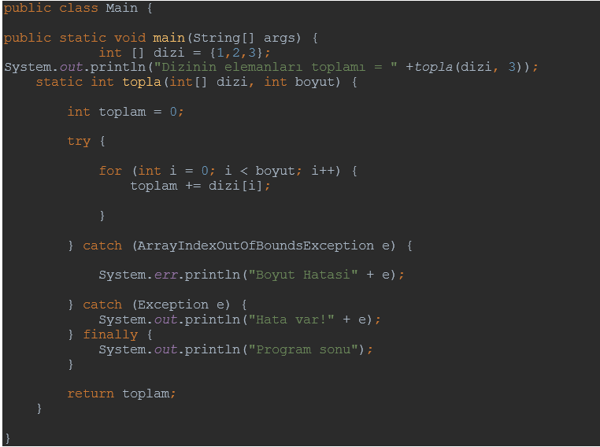

Slide 7
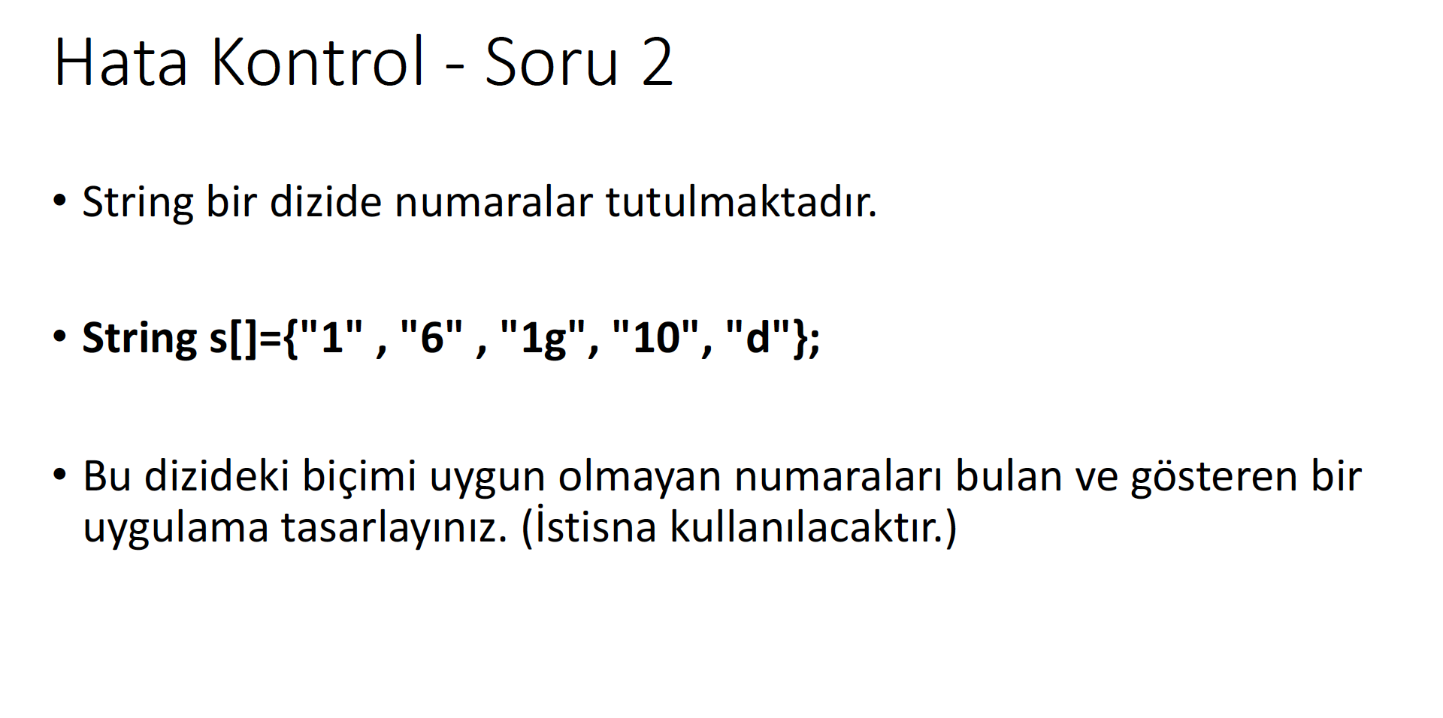

Slide 8
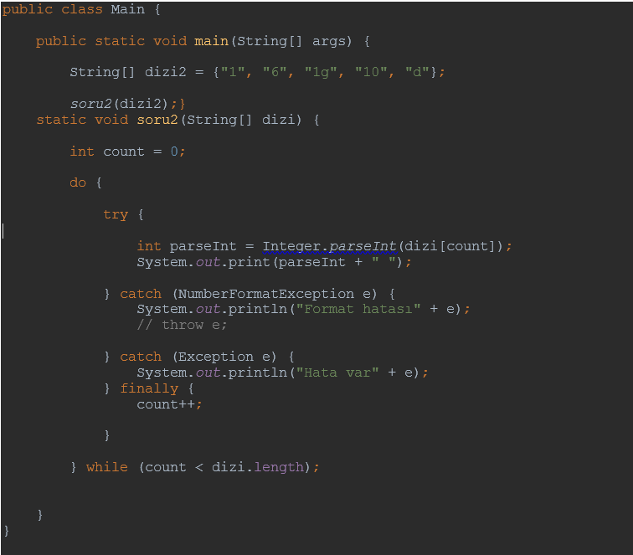

Slide 9
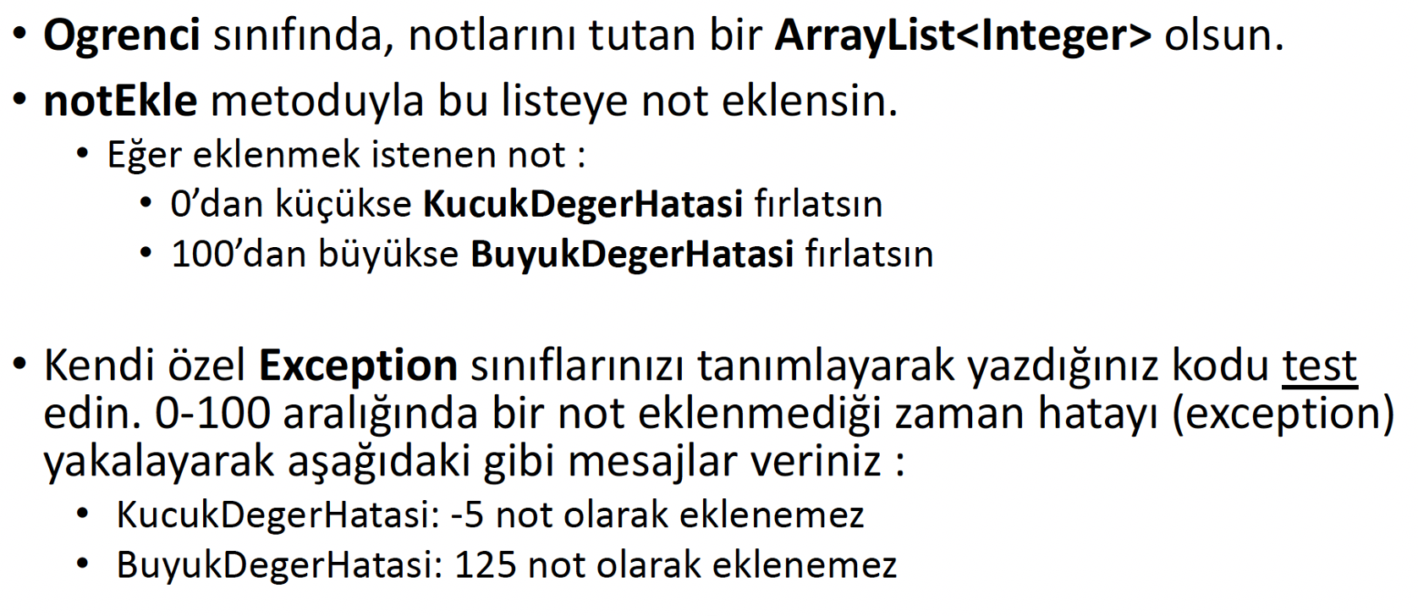
Hata Kontrol 3

Slide 10
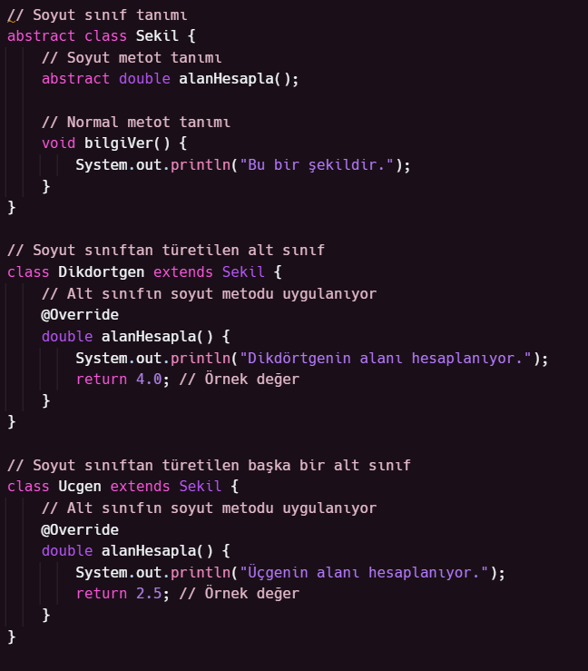
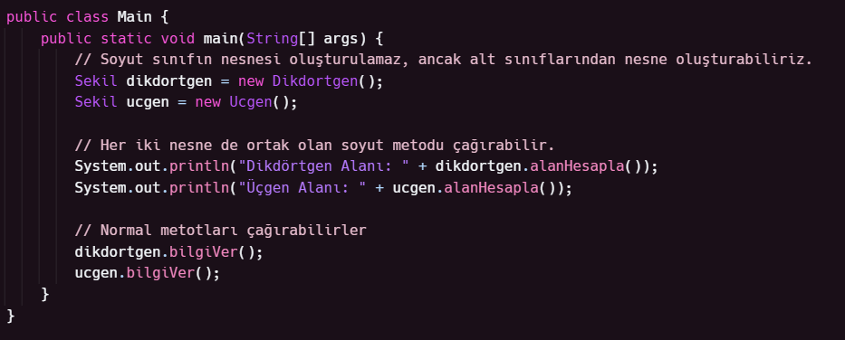
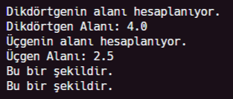
Soyut Sınıf (Abstract Class)

